Slide 1



Волонтёрский центр
Усть-Вымского района

Slide 2

Основная информация о центре
Муниципальный ресурсный центр поддержки добровольчества МО МР «Усть-Вымский» был создан в 2018 году.
Является организацией, которая объединяет отряды добровольцев во всех населенных пунктах Усть-Вымского района.

Slide 3
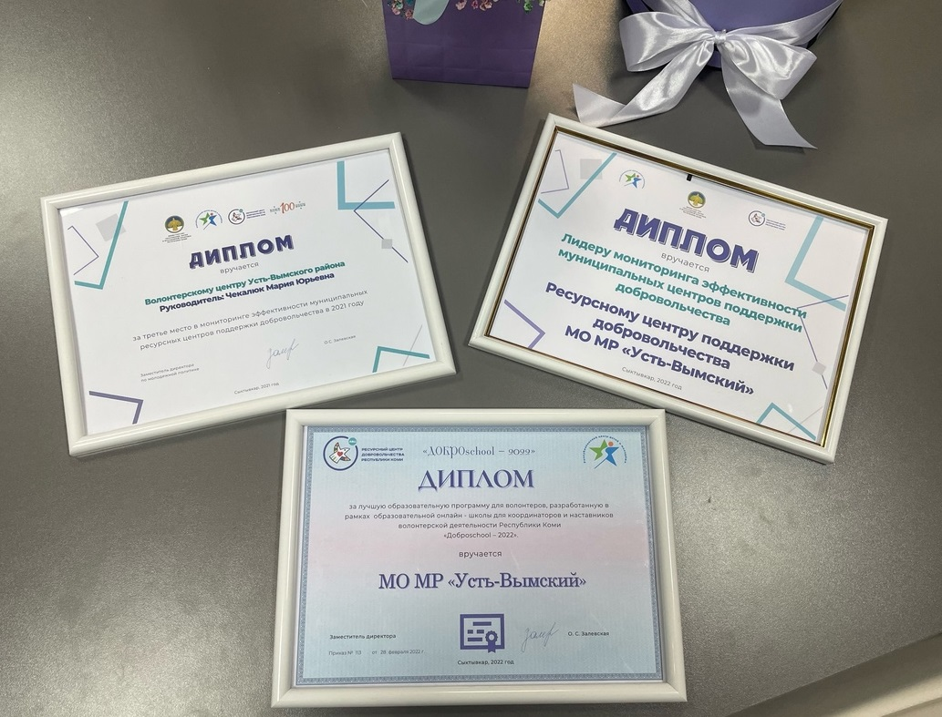
Достижения
В 2021 и 2022 гг. муниципальный ресурсный центр поддержки добровольчества МО МР «Усть-Вымский» стал одним из лидеров мониторинга эффективности муниципальных ресурсных центров поддержки добровольчества.

Slide 4
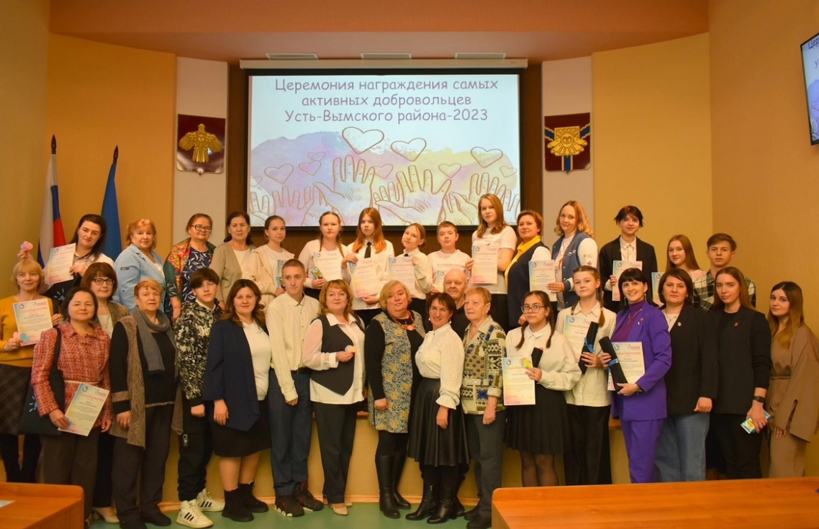
Основные функции Волонтёрского центра:
Популяризация добровольческого движения в районе;
Представление интересов волонтёрских организаций и волонтёров на различных площадках;
Разработка мотивационных программ и поощрение граждан, участвующих в волонтёрской деятельности;
Информационная поддержка деятельности добровольческих объединений;
Предоставление помещения для деятельности волонтёров и волонтёрских организаций и др.

Slide 5
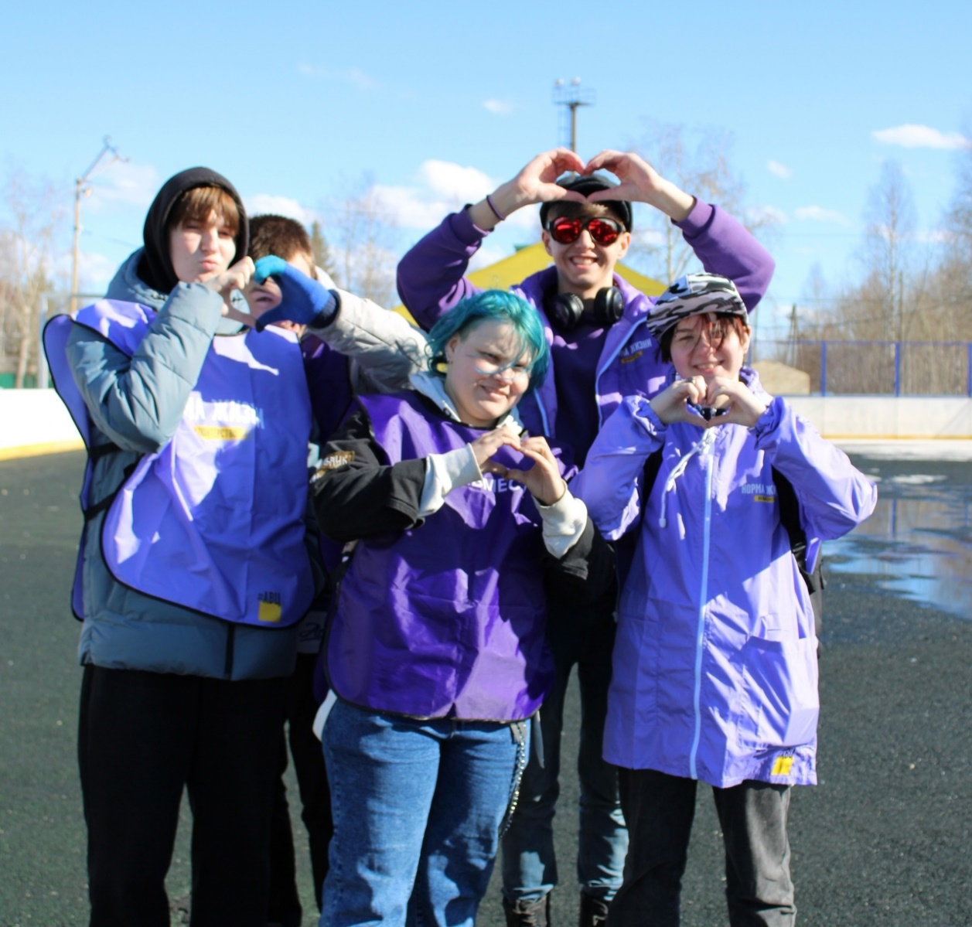
Волонтёрский отряд центра
В 2023 году у муниципального ресурсного центра поддержки добровольчества МО МР «Усть-Вымский» появилось своё помещение, а также свой отряд «Унесённые добром».
Ребята являются главными помощниками во всех районных мероприятиях и акциях.

Slide 6
Направления добровольчества
В добровольческой деятельности существует множество направлений.
Мы стараемся охватить как можно больше направлений, но основными являются:
событийное волонтёрство;
эковолонтёрство;
патриотическое волонтёрство;
волонтёрство в сфере образования;
социальное волонтёрство.

Slide 7
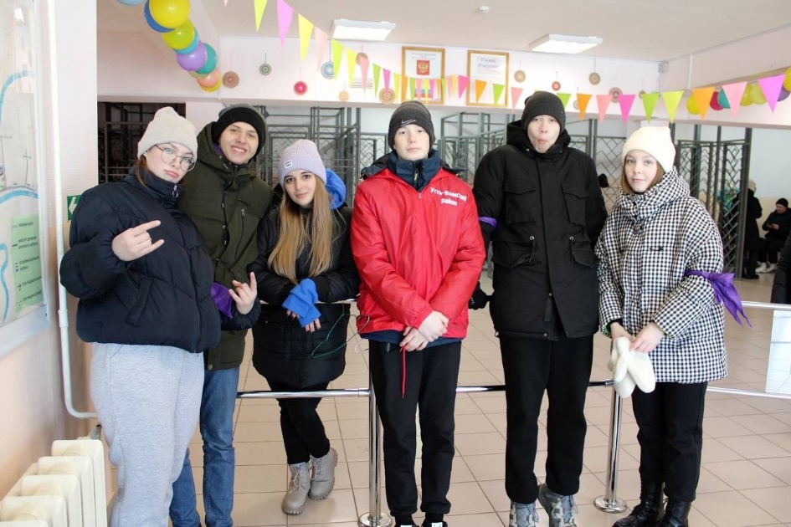
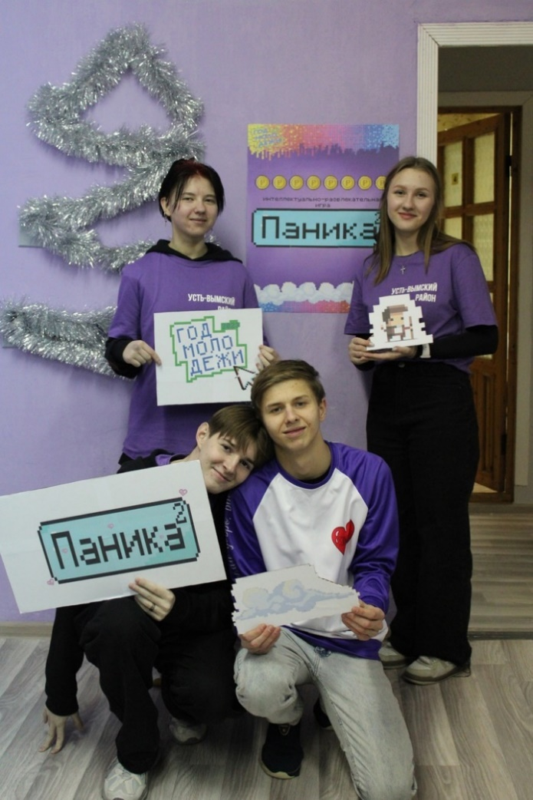
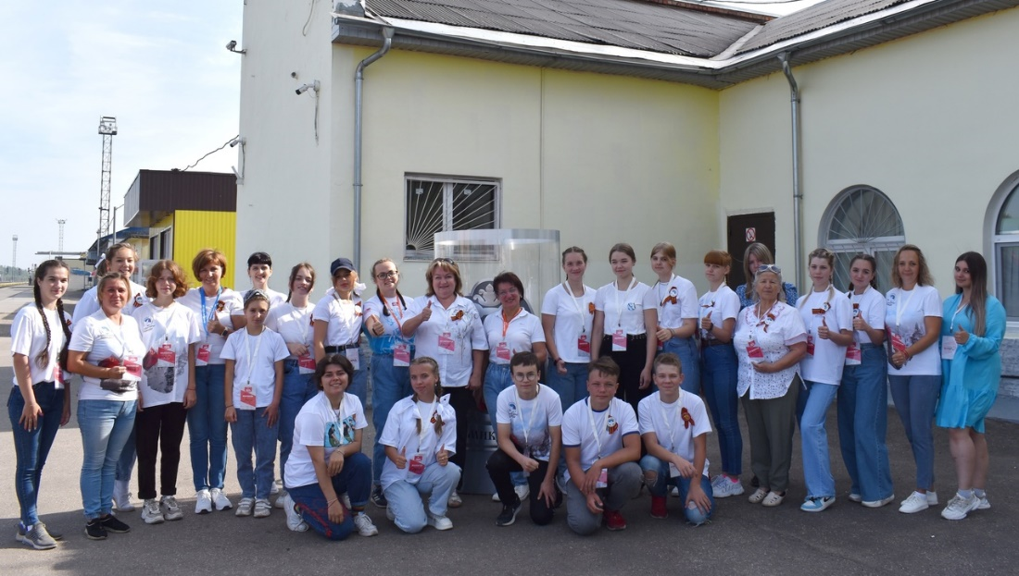
Событийное волонтёрство
Помощь в проведении культурных и культурно-развлекательных мероприятий
Молодёжный культурно-спортивный праздник «Вöрсалöн медшöр шедас»
Историко-просветительский проект «Поезд Победы»
Интеллектуально-развлекательная игра «Паника»

Slide 8
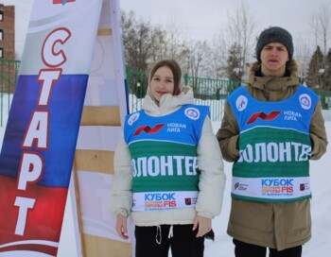
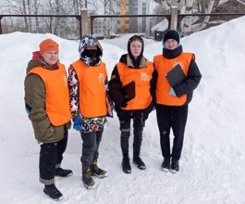
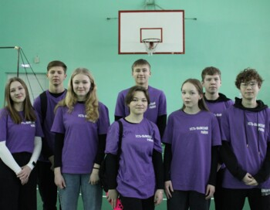
Событийное волонтёрство
Помощь в проведении спортивных мероприятий
Зимний фестиваль ВФСК «ГТО»
Первенство Усть - Вымского района по лыжным гонкам
XXXl городская спортивная олимпиада дошкольников

Slide 9
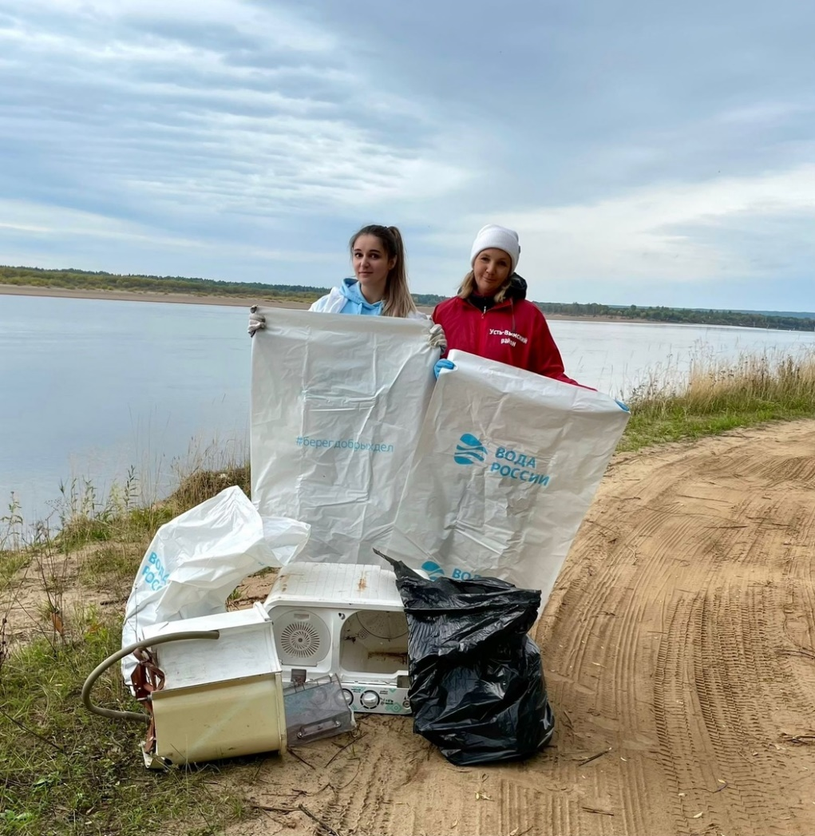
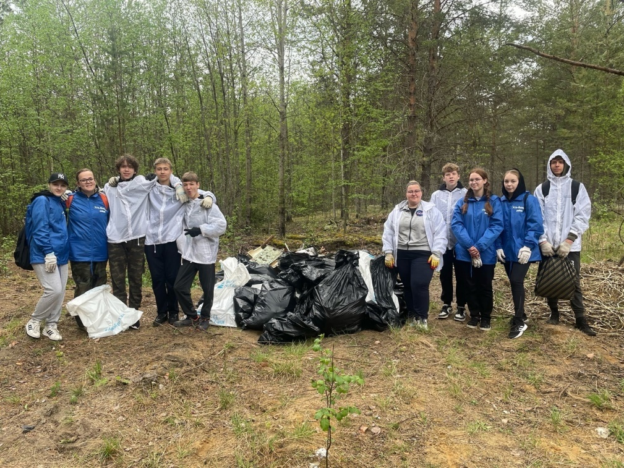
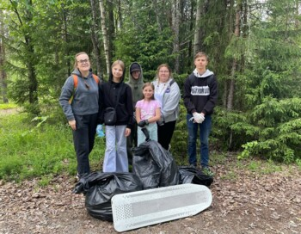
Эковолонтёрство
Участие в экологических акциях и субботниках
Субботник в заказнике «Белый»
Акция «Марш парков»
Акция «Речная лента»

Slide 10
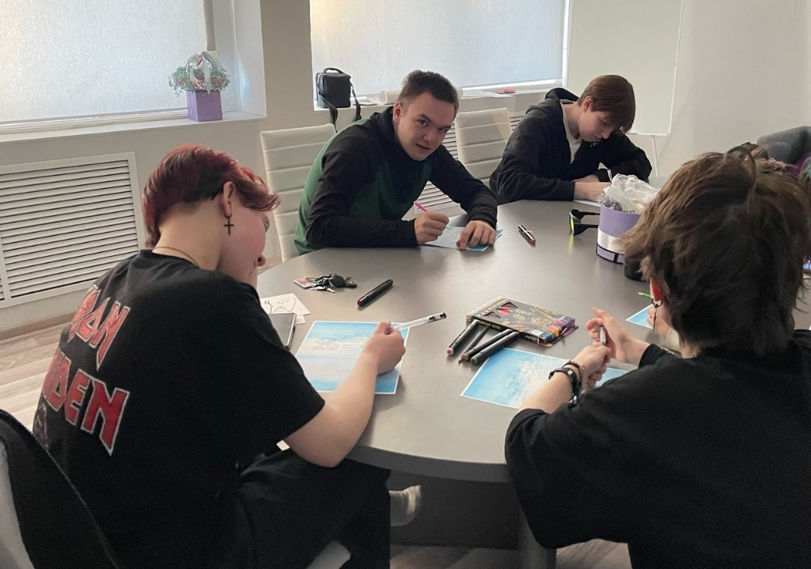
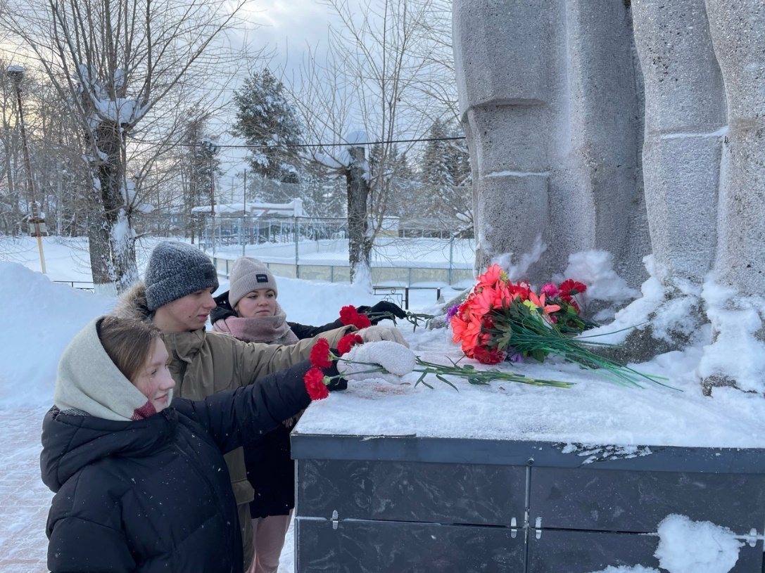
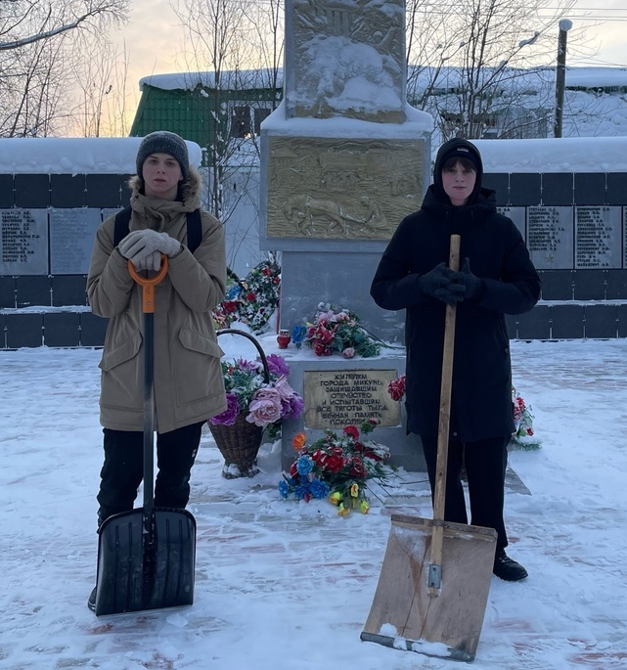
Патриотическое волонтёрство
Акция
«Дорогу к обелиску»
Акция «Письмо солдату»
Благоустройство памятных мест

Slide 11
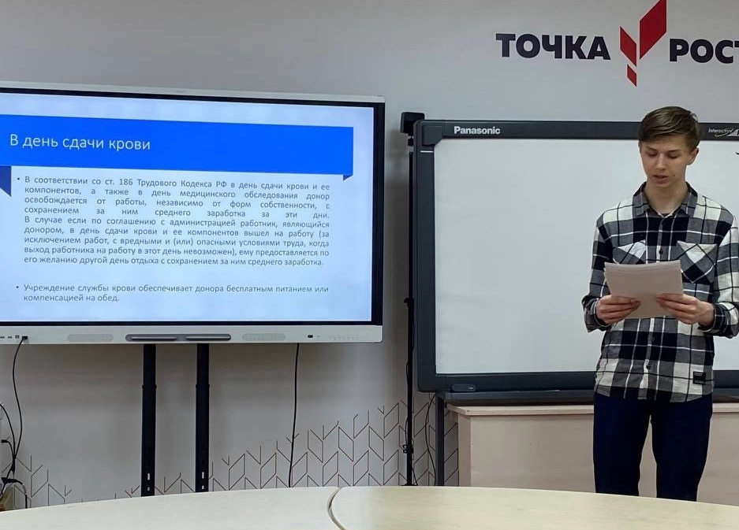
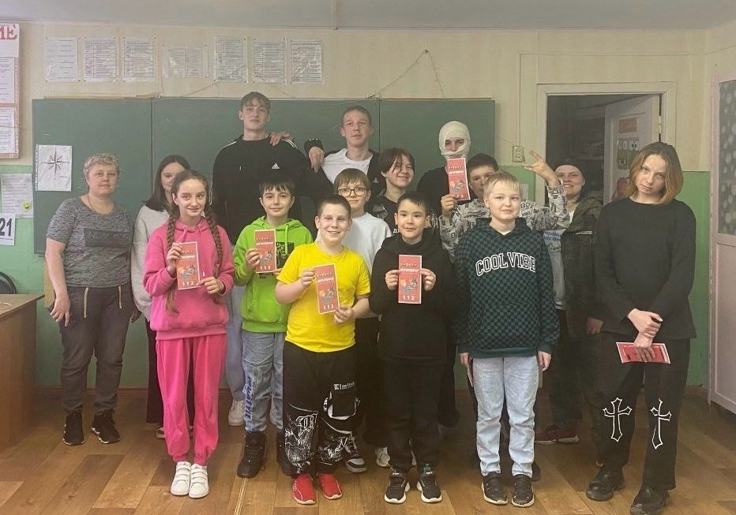

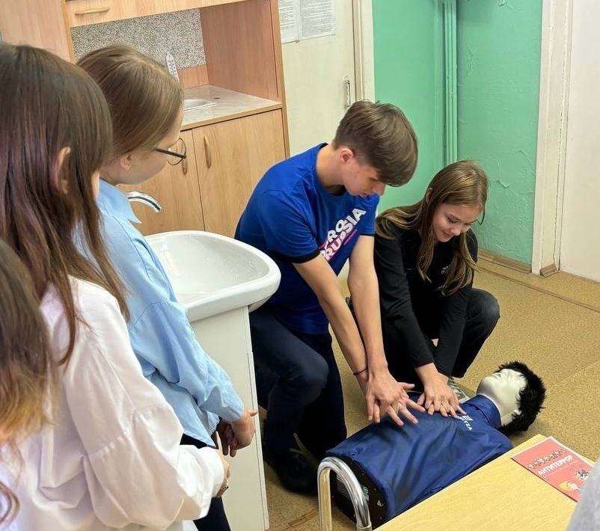
Добровольчество в сфере образования
Мастер-класс по оказанию первой доврачебной помощи для учащихся 6 класса школы села Айкино
Познавательный урок
«Сдай кровь, спаси жизнь!» для учащихся 11 класса школы села Айкино
Лекция о правилах поведения при террористическом акте
«Путешествие в страну безопасности»
для учащихся МБОУДО «ЦДЮТиЭ»

Slide 12
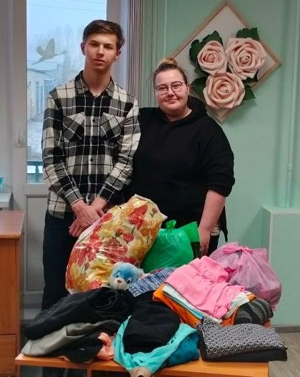
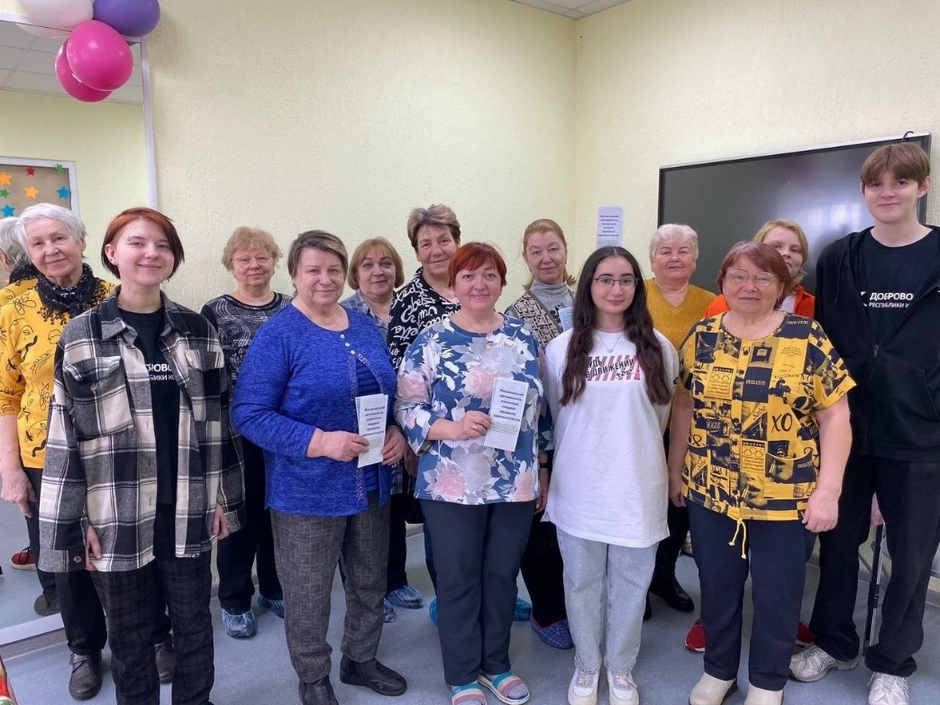
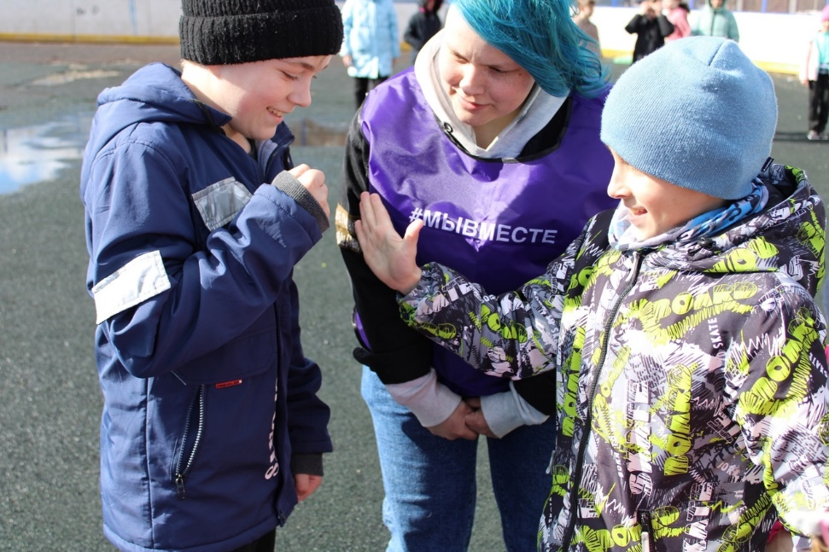
Социальное волонтёрство
Проведение оздоровительных мероприятий с пожилыми людьми
«Марафон дворовых игр»
для учащихся МБОУДО «ЦДЮТиЭ»
Сбор вещей и игрушек для малоимущих семей

